Slide 1
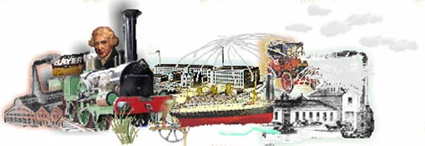
Revolución industrial, salud y sexualidad

Slide 2
Revolución industrial
  Hasta comienzos del siglo XIX Europa era un continente agrícola, el cual no estaba preparado para afrontar una rápida industrialización, ni para enfrentarse a sus consecuencias negativas.

Slide 3
Revolución industrial
Fábricas insalubres e inseguras, exceso de horas de trabajo, niños obreros, explotación de la mujer, bajos salarios, viviendas miserables, condiciones en que se desarrolló en sus comienzos la nueva Era.
Se podría decir en resumen que la revolución industrial es un conjunto de transformaciones económicas, políticas y técnicas que se inician en Inglaterra en el último cuarto del siglo XVIII y que posteriormente se extienden a Europa y el resto del mundo.

Slide 4
Condiciones Históricas
Se logró la sustitución de la economía agrícola en industrial gracias a la aplicación de la maquina de vapor de watt (inventada en 1775).
Se crearon grandes organizaciones con posibilidades de un solo propietario.
La innovación financiera
Inicio del ahorro bancario.

Slide 5
Transición político social y economía, incidencias
Se presenta un desarrollo técnico- científico y se incrementa el numero de maquinas que se mueven con carbón mineral o coque; la transformación económica es radical. Nace la relación obrero- patronal.
Surge el proletariado, el capitalista y la división técnica del trabajo incrementando la producción y la explotación del obrero.

Slide 6
Comienza la creación de grandes capitales económicos
Se inicia la explosión demográfica.
Hay cambios tecnológicos, acompañados de nuevas formas de organizar la producción, provocaron la aparición de un nuevo tipo de relaciones entre empresarios y trabajadores.

Slide 7
Mercado Libre
Los que conocen el oficio.
La gran masa del proletariado
Surge la necesidad social de estudiar racionalmente la administración.
Frederick Winslow Taylor (1856 – 1915)
Henri Fayol (1841 – 1925)

Slide 8
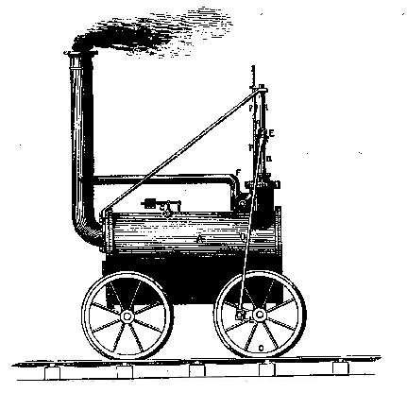
Desarrollo tecnológico y cambios operados.
La revolución industrial se caracteriza en tres momentos:
La Primera Revolución industrial:
      Maquina de vapor

Slide 9
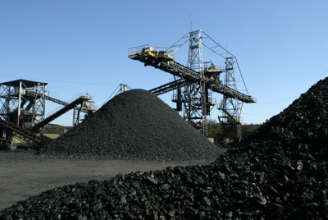
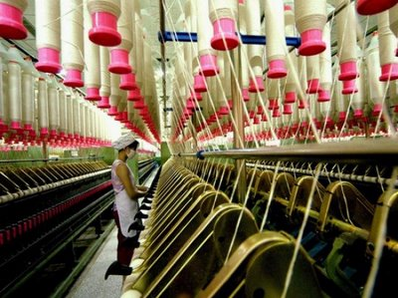
Explotación de carbón:
Industria Textil:

Slide 10
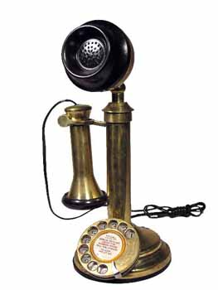
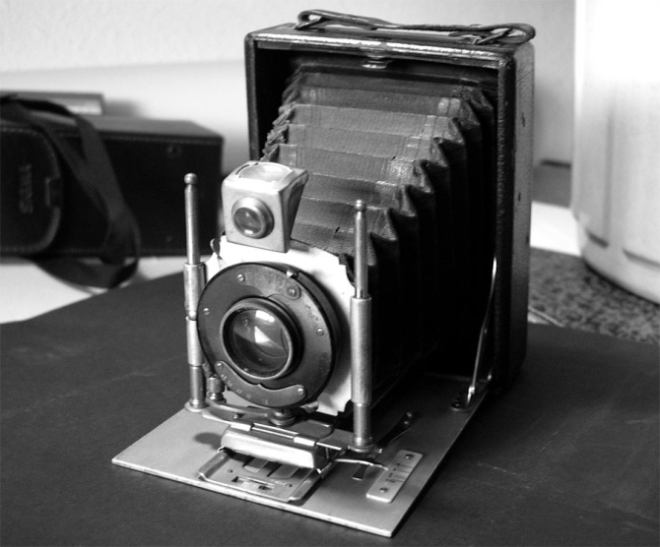
La Segunda Revolución industrial:
Teléfono
Cámara Fotográfica

Slide 11

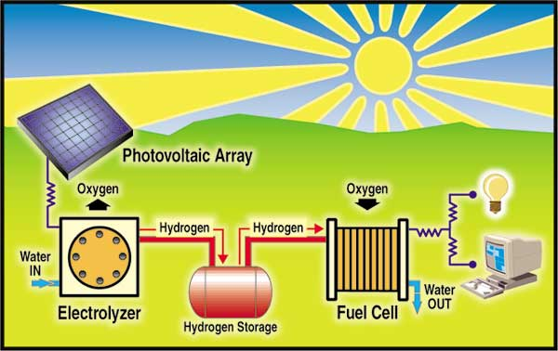
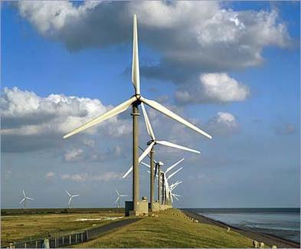
La Tercera Revolución industrial:
Energía atómica
Energía solar
              Energía eólica

Slide 12
Cambios operados:
La informática como medio de tratamiento y almacenamiento de la información por computadoras, que atiende a todos los ordenes de la vida.
El desarrollo de la inteligencia artificial, para tareas de cálculo numérico, almacenamiento de información u operaciones repetitivas.
La implantación de la robótica industrial, que permite la automatización integrada.

Slide 13
Estos cambios en los modos de producir y en la manera de organizar las empresas van a impulsar, a su vez, cambios en las relaciones industriales con transformaciones graduales.
Una nueva concepción del trabajador y de su papel en la empresa: esto es intentar mejorar la utilización de los recursos humanos, así como prestar atención a la motivación de los trabajadores.

Slide 14
El surgimiento de nuevas formas de interacción y de relación entre los trabajadores, recurriendo a formas basadas en la cooperación y la solidaridad grupal entre los trabajadores.
Así, estos cambios en los sistemas de producción y en las formas de organización del trabajo, también producen cambios en los requerimientos de los conocimientos y habilidades tanto técnicas como personales, de los trabajadores.

Slide 15
Lo social e interpersonal
-crecimiento demográfico y desarrollo urbano
- Bajo salario con jornadas de mas de 15 horas
- trabajan tanto hombres como mujeres y niños
- desintegración de la familia
- poca sanidad, surgimiento de epidemias
- No había prevención y cuidado a nivel sexual

Slide 16
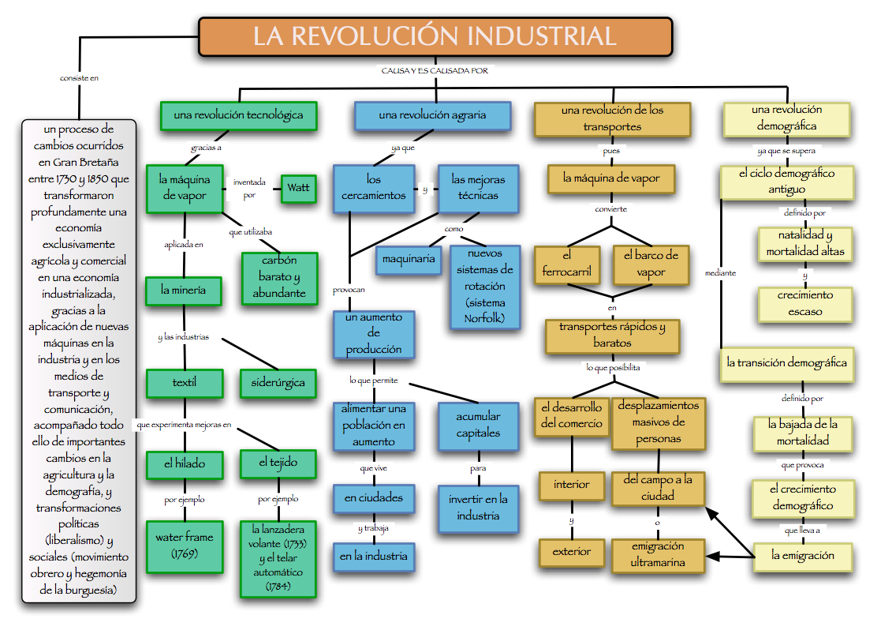

Slide 17
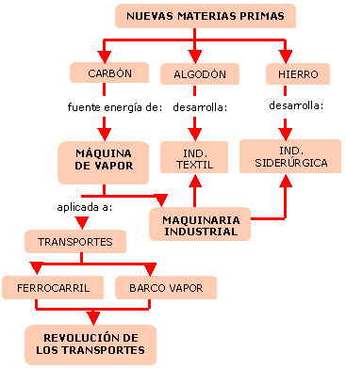

Slide 18
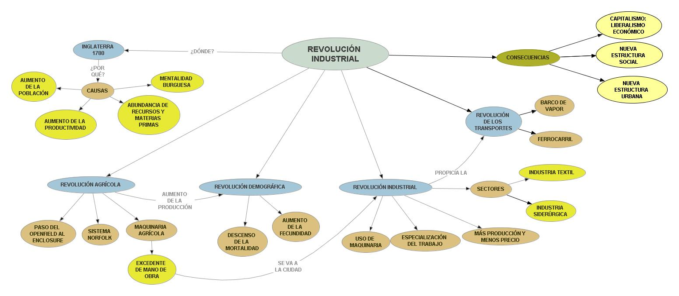

Slide 19
